Slide 1
YENİ MEDYA YENİ TEKNOLOJİLER 12 . Sosyal Medyada Kurumsal İletişim

Slide 2
Kurumsal İletişimde Sosyal Medyanın Yeri
Hedef kitle iletişim kurabileceği iki yönlü bir iletişim beklentisi içerisindedir.
Kurumlar sosyal medyayı kullanırken geleneksel halkla ilişkiler uygulamalarında tek yönlü iletişime dayalı stratejilerini olduğu gibi sosyal medyaya aktarmak gibi yol izlediklerinde, sosyal medya ile ilgili beklentilerini karşılayamayacaktır. Sosyal medya söz konusu olduğunda kurumların iki yönlü simetrik iletişim stratejilerini uygulamaya geçirmeleri gerekir.

Slide 3
Kurumsal İletişimde Sosyal Medyanın Yeri
Web 2.0 ya da sosyal medya ile ilgili kurumları tedirgin eden yönlerden birisi bilgilerin yayılması üzerinde kontrolü kaybetme eğiliminin olmasıdır. Yeni teknolojiler bireylerin yanı sıra kurumsal sınırlar arasındaki bilgi akışını kontrol ile ilgili normlara meydan okumaktadır.
Bildiğiniz sosyal medya krizi var mı?

Slide 4
Kurumsal İletişimde Sosyal Medyanın Yeri
Bloglar, MySpace, wiki, podcast ve sosyal ağ siteleri gibi platformlar yeni medyanın kullanımına öncülük etmektedir. Bu bağlamda, bu yeni web tabanlı hizmetler başlangıçta, kurumlar tarafından mevcut müşterileri ile etkileşim sağlamak, kurumsal imajını korumak, iç iletişimi geliştirmek ve yeni pazarlar ve kitlelere ulaşmak için kullanılmıştır.
Hala öyle mi?

Slide 5
Kurumsal İletişimde Sosyal Medyanın Yeri
Son teknolojik yeniliklerle etkin katılımcılığa ve tüketicinin içerik üretmesine uygun hale gelmiştir. Tüketiciler, yeni medya uygulamalarını ve hizmetlerini kullanmaya başlamışlardır. Böylece iletişim içeriği kurum-tüketici akışından kurtularak, tüketici-tüketici ya da üre-tüketici-üre-tüketici içeriğine yönelmiştir. Bu içerik daha açık, işbirlikçi, bireysel olması nedeniyle önceki internet deneyimine göre daha fazla katılımcıyı çekmektedir.
Örneğin ürün deneyimlerinin aktarılması tüketicinin içerik üretmesidir.

Slide 6
Kurumsal İletişimde Sosyal Medyanın Yeri
Sosyal medyadan yararlanırken;
Her gün yaşanan değişikliklerin ve yeniliklerin takip edilmesi gerekir.
Sosyal medya araçlarının kullanımındaki çeşitlilik, takip etmeyi ve kurum uygulamaları için uygun platformun seçilmesi işini zorlaştırmaktadır. Kurumun her yeni uygulamayı gerçekleştirmesi olanaksız ve gereksizdir. KISACA her platformda olmak yerine size uygun olanları seçin.
Hedef kitlenin çeşitliliği ve farklı tercihlerin olmasını, farklı sosyal medya platformlarının farklı etkilere sahip olduğu göz ardı edilmemelidir. Stratejik iletişim çalışmalarında en az iki üç platform üzerinden hareket edilmesinde yarar vardır.
Etkili olacak platformun seçilmesi için hedef kitle ve sosyal medya platformları üzerinde detaylı bir araştırma yapılması gerekir.

Slide 7
BLOGLAR
Kurumsal bloglar, şirket çalışanlarının ya da yöneticilerin kurum adına blog sayfasına yazılar yazması, hedef kitleye bir takım bilgiler sunması ve hedef kitleden de geribildirim alması sürecini kapsamaktadır.
Bloglardaki içeriğin üslubu, web sayfalarına göre daha samimi olduğu için kurumlar hedef kitle ile iletişim kurma konusunda daha rahat davranabilmektedir. Sade dille yazılan blogların daha kolay anlaşılması ve güven vermesi söz konusudur.

Slide 8
BLOGLAR
Kurumsal Blogların Sınıflandırılması:
Çalışan bloğu
Grup bloğu
Yönetici blogları
Tanıtım bloğu
Haber bloğu

Slide 9
Blogların kurumlar açısından sağlayacağı yararlar:
• Kurumlar hedef kitle arasında iyi niyeti geliştirir,
• Pazar araştırması sürecinde yardımcı olur,
• Rekabet avantajı yaratır,
• Rakiplerin araştırılmasında kaynak oluşturur,
• Yeni iş ortam ve olanaklarını kendine çeker,
• Ürün ve hizmet satışında artış sağlar,
• Kriz yönetimine katkıda bulunur,
• Kurumun bilinirliğini arttırır,
• Kurum imajının gelişimine katkıda bulunur.
• Müşterilerin ilgisini çeker,
• Müşterilerle iletişimi sağlar,
• Kurum çalışanları ve ortaklar arasındaki ilişkiler şeffaflaştırır,
• Sohbet sıcaklığı sunar.

Slide 10
BLOGLAR
Blog sahibi olmak tek başına yeterli değil!
Kurumsal bloglarda zamanla yeni bilgilerin eklenmediği ve yapılan yorumların yanıtsız kaldığı durumlar görülmüştür. İŞLEYİŞ TAKİBİ ZORUNLU! Yani belli periyotlarla güncellenmesi ve yorumlara bakılması gerekiyor.
Ayrıca blog kurum kimliğini yansıtır. Bu nedenle hem buna göre tasarlanmalı hem de buna göre davranılmalı!

Slide 11
Örnek bloglar (18. Altın Örümcek Ödüllü)
https://www.seturday.com/
https://www.bebek.com/
https://blog.ford.com.tr/

Slide 12
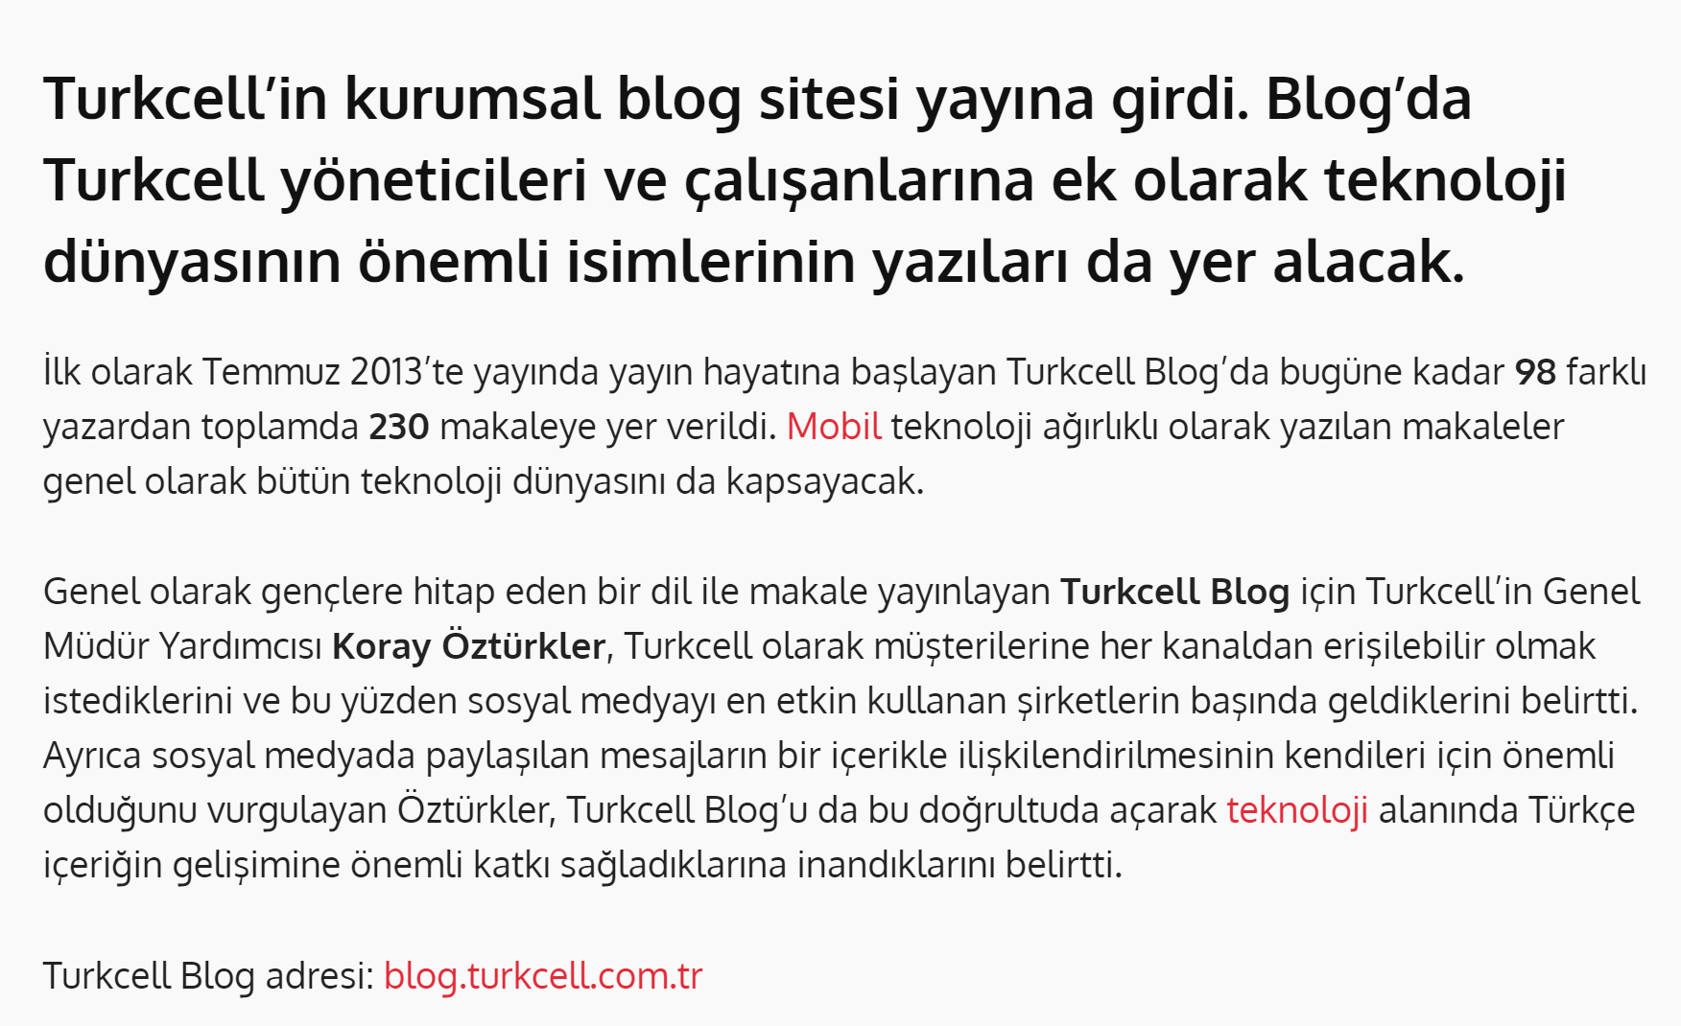
https://webmasto.com/turkcell-blog-yayina-girdi

Slide 13
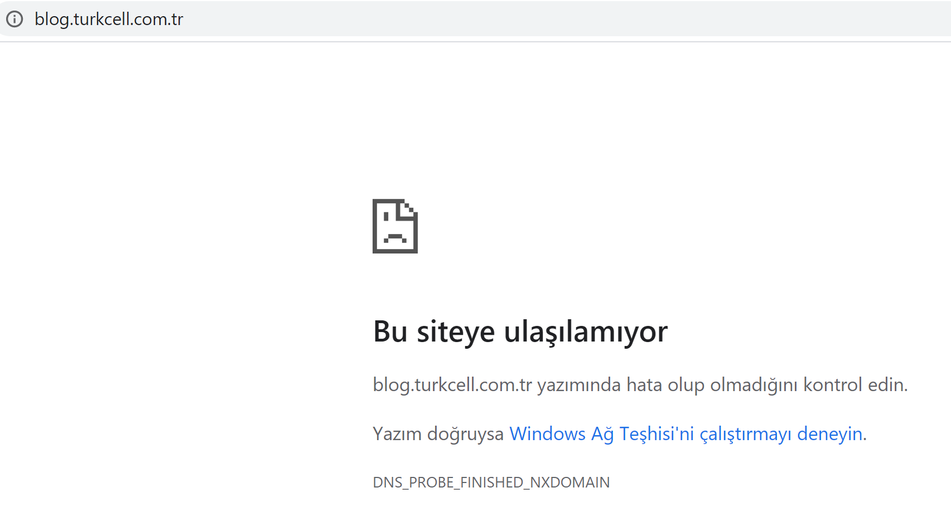

Slide 14
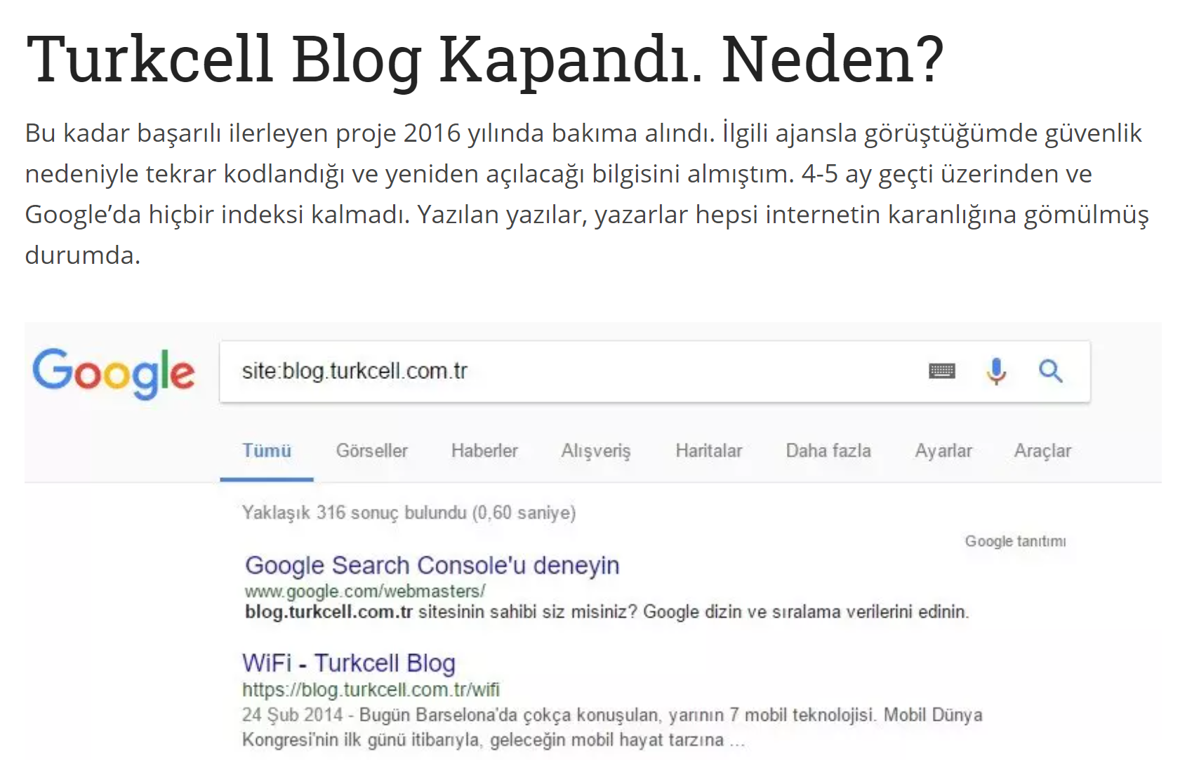
https://www.burayayaz.com/turkcell-blog-kapali.html

Slide 15
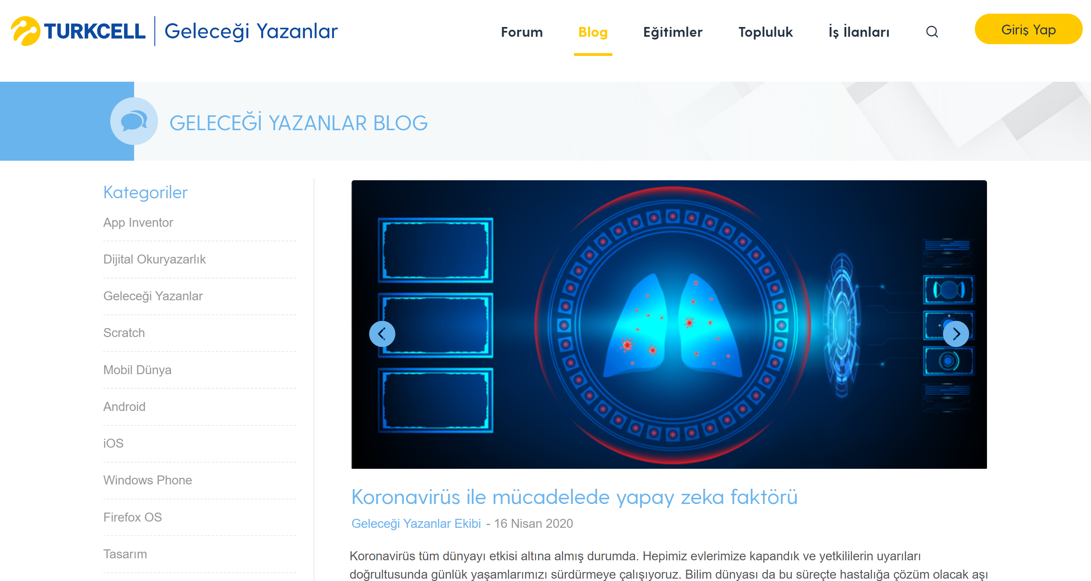

Slide 16
MİKROBLOGLAR
Mikroblogların kullanımı, kurumsal iletişim kapsamında, kurum kimliğinin oluşturulması, mesajların belirlenmesi, topluluk oluşturma, imaj, itibar ve beğenirlik çalışmalarına destek olmaktadır.
Mikrobloglar kullanılarak özel amaçlı topluluklar ya da etkinlikler oluşturulabilir.
Mikrobloglar ayrıca hedef kitle ile bilgi ve fikir alışverişi sağlanması açsısından avantaj sağlamaktadır.

Slide 17
MİKROBLOGLAR
Mikrobloglar üzerinden kurumlar öncelikle açık, doğru, güncel ve güvenilir bir biçimde bilgi sunmalıdır.
Sosyal medyada kurumsal tasarım öğelerinin (logo ya da kurumsal renkler, semboller gibi) hedef kitle tarafından tanınmasına ve fark edilmesine yol açacak şekilde kullanılmalıdır.
İletişimin biçimsel olması gerekmez ancak yine de mesajlar oluşturulurken kurum adına mesaj yazıldığı unutulmamalıdır. Mesajlar gerektiği ölçüde ciddi ve özenli yazılmalıdır.
Yayınlanan mesajlarda telif sorunu yaratacak fotoğraf, video gibi içerik bulunmamalıdır. Eğer bu içeriğe Internet’ten ulaşmak mümkünse bağlantı adresi verilmesi tercih edilmelidir.
Başkalarını ya da rakipleri kötüleyici ifadeler yer almamalıdır.
Kurumların sosyal medyada kendini olduğundan farklı göstermeye çalışması da alay konusu olmasına neden olacaktır.

Slide 18
MİKROBLOGLAR
En bilindik mikroblog örneği olarak Twitter’ın kurumsal faydaları:
• Marka yaratma ve güçlendirme,
• Kurum, ürün ya da bireyin tanıtımını yapma,
• Hedef kitleyi genişletme,
• Aynı alandaki iş profesyonelleriyle ağ kurma,
• Tüketici, müşteri ya da takipçilerle ağ kurma,
• Kurum ya da ürün hakkındaki fikirleri toplama,
• Tavsiye isteme yoluyla yeni eleman ve ortaklar bulma,
• Diğer online ortamlara trafiği sevk etme,
• Çalışanlar için ağ kurma,
• Yeni iş olasılıkları bulma,
• Toplantı ve etkinlik programları.

Slide 19
Sosyal Ağlar
Sosyal ağların kurumlar açısından tercih edilme nedenleri:
• Kuruma ait içeriğin daha hızlı yayılması için de uygun bir araçtır.
• Kurumun sosyal ağlarda yer alması, farkındalığının artışını da sağlayacaktır.
• Kurumların sosyal ağlardaki varlığı, iletişim teknolojilerindeki yaklaşımları takip etmesinin
göstergesi olması açısından kuruma itibar sağlayacaktır.
• Kurumların gerçekleştirdikleri etkinliklerinin duyurulmasında etkin olarak kullanılmaktadır.
• İki yönlü iletişim ve etkileşime olanak vermektedir.

Slide 20
Kurumlar tarafından Facebook’ta paylaşılan içerikler:
• Ürünlerin veya hizmetlerin doğrudan pazarlanması (yeni ürün satışı veya duyurular)
• Sponsorluğundaki etkinliklerin tanıtımı (örneğin yardım yürüyüşleri ya da tenis turnuvaları)
• Araştırmalar (örn. anketler gelecekteki iş yerleri ile ilgili)
• Bilgilendirme duyuruları (yeni mağaza açılışları gibi)
• Yenilik veya etkinliklerle ilgili "eğlenceli" sorular (örn. "En iyi öneriyi kim sunacak?)

Slide 21
Vikiler
Türkiye’de yaygın olarak kullanılan vikiler, Wikipedia ve Ekşi Sözlük’tür. Wikipedia.org sitesi kullanılarak, Toplu Projeler altında yer alan “vikiprojeler ve portallar” aracılığı ile kurumsal işbirliklerine gitmek ve hedef kitle ile ortak projeler yürütmek mümkündür. Wikipedia sayfalarında yer almanın kurum için sağladığı avantajlardan biri, kurumun görünürlüğünü arttırarak iyi bir itibar sağlamasıdır. Ayrıca Wikipedia sayfalarından paylaşılan bilgilerin yanında, kurumsal web sayfasına ve kurumun diğer sosyal medya araçlarına verilecek bağlantılarla da hedef kitlenin kurum hakkında daha fazla bilgi edinebileceği ortamlara ulaşması sağlanır.

Slide 22
İçerik Toplulukları
Kurumlar, ürün, hizmet ve etkinlik tanıtım videolarını bu siteler aracılığı ile paylaşmaktadır. Kurumlar, kendi kurumsal web sayfalarında bu tanıtım görüntülerinin indirilmesine imkan vermiş olsa da içerik topluluklarında veya bir başka yaygın deyişle medya paylaşım sitelerinde daha kolay izleme ve bu sitelerin veri tabanından da erişim sağlaması açısından tercih edilir duruma gelmiştir.
Kurumlar böylece videonun izlenme oranlarını da takip edebilmektedir.
Bu sitelerde sunulan görüntüleri, hedef kitlenin tercihleri doğrultusunda diğer sosyal medya platformlarında da kolaylıkla paylaşılmasına olanak sağlaması, işletmeyle ilgili bilginin kolaylıkla yayılmasına olanak sağlayacaktır.

Slide 23
Kurumsal iletişim çalışanları içerik topluluklarını çalışanlarla ilişkiler, müşteri ilişkileri ve eğitimi amacıyla kullanabilmektedir. Kullanıcıların anahtar kelimelerle arayarak izleyebildikleri videolar VOD (video on demand) türündeki Internet videolarıdır. Bu videolar sadece kurum tarafından içerik topluluklarına ya da medya paylaşım sitelerine yüklemez aynı zamanda kurum dışındaki kullanıcılar da kendi videolarını yükleyebilmektedir. Ayrıca profesyonel olmadığı düşünülen bu görüntüler, doğal ve inandırıcı olması nedeniyle daha etkili olmaktadır. Bu nedenle, bazı kurumlar bu tür video çekimlerini desteklemektedir. Viral reklam olarak adlandırılan bu uygulamalar giderek daha fazla yaygınlaşmaktadır. Kurumlar, pazarlama araştırma sonuçlarını, pazarlama iletişimi kampanyalarını ve arşivlerini de bu sitelerde sunmaktadır.

Slide 24
Kurumlar açısından içerik topluluklarının kullanım yerleri
Konferanslar
Ürün ve hizmet sunumları
Partiler
Röportajlar
Basın Toplantıları

Slide 25
Kurumsal İletişimde Sosyal Medya Uygulamaları
KURUMSAL KİMLİK VE İMAJ
Kurumun adı, logosu, web sitesi adresi, web sayfası tasarımı, ürün adları ve şirket markası gibi tüm görsel öğeler kurumsal kimlik öğeleri olarak kabul edilmektedir. Günümüzde sosyal medya tasarımları da kurumsal kimliğin bir parçası olarak ele alınmaktadır. Kurum adı, logosu, web adresi, ürünlerin adı ve diğer görsel unsurların hepsi kurumun markasıyla bağlantılıdır.
KURUMSAL İMAJ- Bir kurumun geçmiş eylemlerine ve geleceğine yönelik algısal görünümüdür. (Yani başkalarının kurumu nasıl gördüğü?)
Kurumsal imaj, bir kurumun itibarını ve kimlik yönlerini birleştiren sonuç olarak tanımlanabilir. Kurumların imaj çalışmaları kapsamında özgün ve güven veren mesaj üretebilmelerini sağlayan sosyal medya özelliklerini kullanabilmeleri için pek çok fırsat bulunmaktadır.

Slide 26
Sosyal medyada varsanız ;
Yeni iletişim teknolojilerini takip etmede ilgili
Yeniliklere açık (imajı)
Sosyal medya kötü yönetilirse, imajınız da olumsuz etkilenir. Neler yapılabilir?
Her ağın özelliklerinin bilinmeli,
Hedef kitle kurum otoritesine sahip kişi ile konuştuğunu fark etmeli,
Kurum kimliğinin tüm özellikleri platformlarda görünür olmalı

Slide 27
Yatırımcı İlişkileri
Videokonferans ile yatırımcıları bir araya getirmek mümkün.
Web sayfasındaki bilgilerin eksiksiz ve güncel olması gerekir.
Ticaret sicili bilgileri,
Hisse bilgileri,
Organizasyon şeması,
Finansal bilgiler,
Faaliyet raporları,
Mali tablolar ve raporlar,
Yatırımcı ilişkileri takvimi,
Toplantı tutanakları,
Yatırımcılara yönelik sunumlar,
Sahip olunan standartlar,
Alınan ödüller,
Sıkça sorulan sorular.

Slide 28
Yatırımcı İlişkileri
Sosyal ağlar ve mikrobloglarda da güncel bilgilerin yer alması önemlidir. Örneğin;
Hisse senedinde meydana gelen değişimlerin duyurumu,
Yapılan anlaşmalar ve kurulan ortaklıklar,
Kurumsal sosyal sorumluluk çalışmaları,
Alınan ödüller,
Kazanılan standart anlaşmaları.

Slide 29
Yatırımcı İlişkileri
Bloglarda da yatırımcılar için teknik ve mali konular daha anlaşılabilir sunulabilir.
Özellikle önemli ve kapsamlı anlaşmalar ve ortaklıklar öncesinde konunun bloglar aracılığı ile tartışmaya açılması ve fikrilerin değerlendirilmesine fırsat sağlar.
Yatırımcıların katılacağı toplantılar öncesinde gündemi belirlemek için açık bir ortam oluşturulmasını sağlar.
Toplantı sonrasında ise toplantıya yönelik geribildirimlerin alınması ve toplantının başarı düzeyi konusunda fikir edinilmesini sağlar.

Slide 30
Çalışanlarla İlişkiler
Çevrimiçi Haber Bültenleri
Genel kurum haberleri
Atama, terfi ve işe yeni başlayanlar
Eğitim kursları
Tatil çizelgesi
Personel haberleri
Kurum içi e-posta sistemi
Bloglar
Haberler
Beyin Fırtınası
Müşteri (ziyaretleri)
Bölüm (başarı ve öneri paylaşımı)
Kaynak: Dijital İletişim ve Yeni Medya, 2013, (Ed.) Mesude Canan Öztürk, Anadolu Üniversitesi Yay.

